Slide 1

数据结构与算法
算法设计与分析

Slide 2
算法设计与分析
11.1 算法设计
  11.1.1 递归算法
  11.1.2 分治算法
11.2 算法分析
  11.2.1 递归分析

Slide 3
11.1 算法设计
算法是问题求解过程的精确描述，一个算法由有限条可完全机械地执行的、有确定结果的指令组成。
通常求解一个问题可能会有多种算法可供选择，选择的主要标准是算法的正确性、可靠性、简单性和易理解性。其次是算法所需要的存储空间少和执行更快等因素。

Slide 4
11.1.1 递归算法
一个直接或间接地调用自身的算法称为递归算法，一个直接或间接地调用自身的函数称为递归函数。
在算法设计中，使用递归技术往往能使函数的定义和算法的描述简捷并且便于理解。

Slide 5
11.1.1 递归算法
if (<递归结束条件>)
{ // 递归结束条件成立，结束递归调用
递归结束部分;
}
else
{ // 递归结束条件不成立，继续进行递归调用
递归调用部分;
}
或
if (<递归调用条件>)
{ // 递归调用条件成立，继续进行递归调用
递归调用部分;
}
[else
{ // 递归调用条件不成立，结束递归调用
递归结束部分;
}]

Slide 6

11.1.1 递归算法
例：用递归求阶乘n!。
阶乘可用迭代表示如下：
unsigned Factorial(unsigned n)
{ // 操作结果: 用递归求阶乘n!
if (n > 0) { // 递归条件成立
return n * Factorial( n - 1); // 递归调用
}
else { // 递归条件不成立
return 1; // 递归结束
}
}

Slide 7

11.1.1 递归算法
例：Fibonacci数列递归算法。
无穷数列：0, 1, 1, 2, 3, 5, 8, 13, …，称为Fibonacci数列，可以迭代定义为：
unsigned Fibonacci(unsigned n)
// 操作结果: 返回Fibonacci数列的第n项
{
if (n == 0) { // 递归结束条件成立
return 0; // 终止递归调用
}
else if (n == 1) { // 递归结束条件成立
return 1; // 终止递归调用
}
else { // 递归结束条件不成立
return Fibonacci(n - 1) + Fibonacci(n - 2); // 递归调用
}
}

Slide 8
11.1.2 分治算法
分治算法与软件设计的模块化方法类似。为了解决一个大的问题，将一个规模为n的问题分解为规模较小的子问题，这些子问题互相独立并且和原问题相同。分别解这些子问题，最后将各个子问题的解合并得到原问题的解。
子问题与原问题相同，可以递归地使用分治策略来解决。

Slide 9
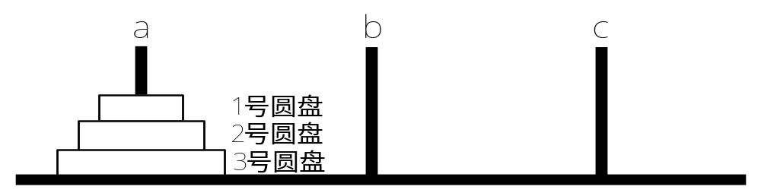
11.1.2 分治算法
例：Hanoi塔问题
传说在古代印度的贝拿勒圣庙里，安装着三根插至黄铜板上的宝石针构成的三个塔座，印度主神梵天在其中一根针上从下到上由大到小的顺序放64片金圆盘，称为梵塔，然后要僧侣轮流值班把这些金圆盘移到另一根针上，移动时必须遵守如下规则：
（1）每次只能移动一个圆盘；
（2）任何时候大圆盘不能压在小圆盘之上；
（3）盘片只允许套在三个塔座中的某一个上。
这位印度主神号称如果这64个圆盘全部移到另一根塔座上时，世界在一声霹雳中毁灭，Hanoi塔问题又称“世界末日”问题。下图为3阶Hanoi塔的初始情况。

Slide 10
11.1.2 分治算法
对于n阶Hanoi塔问题Hanoi(n, a, b, c)，当n=0时，没圆盘可供移动，什么也不做；当n=1时，可直接将1号圆盘从a塔座移动到c塔座上；当n=2时，可先将2号圆盘移动到b塔座，再将1号圆盘移动到c塔座，最后将2号圆盘移动到c塔座；对于一般n>0的一般情况可采用如下分治策略进行移动
（1）将1至n-1号圆盘从 a塔座轴移动至 b塔座轴，可递归求解Hanoi(n-1, a, c, b)；
（2）将 n号圆盘从 a塔座轴移动至 c塔座；
（3）将1至n-1号圆盘从b塔座移动至c塔座，可递归求解 Hanoi(n-1, b, a, c)。

Slide 11
11.1.2 分治算法
void Hanoi(int n,char a,char b,char c)
// 操作结果: 将a塔座上的直径由小到大,至上而下编辑为
// 1至n的n个盘子按规则移到塔座c上，塔座b可用作辅助塔座
{
if (n > 0)
{ // 递归条件成立
Hanoi(n - 1, a, c, b); // 将a塔座上编号为1至
// n-1的圆盘移到b塔座，c作辅助塔座
cout << "编号为" << n << "的盘子从"
<< a << "塔座移到" << c <<"塔座"
<< endl;
// 将编号为n的圆盘从a塔座移到c塔座
Hanoi(n - 1, b, a, c); // 将b塔座上编号为1至
// n-1的圆盘移到c塔座，a作辅助塔座
}
}

Slide 12
11.1.2 分治算法
例1：寻找中位数
中位数是将一组数从小到大排好后居中的数；对于数组的中位数的位置为mid，只要一排好大小，问题就简单了，所以规定不能排大小。应用快速排序算法为枢纽将序列划分为两部分，根据枢纽的位置可以采用分治法找到中位数，而不用全部排序。
例2：采用分治算法求最大值

Slide 13
11.2.1 递归分析
递归函数包含递归结束部分和递归调用部分，递归结束部分可以直接解决而不需要再次进行递归调用，递归调用部分则包含对算法的一次或者多次递归调用。
一般设T(n)表示规模为n的基本操作的运行次数，不断通过迭代将T(n)转换为递归结束部分，在递归结束时可直接写出T(n)的值。

Slide 14
11.2.1 递归分析
例：分析Hanoi塔问题移动圆盘的次数
设T(n)表示n个圆盘的Hanoi塔问题移动圆盘的次数，显然T(0)=0，对于n>0的一般情况采用如下分治策略：
（1）将1至n-1号圆盘从 a塔座移动至 b塔座，可递归求解Hanoi(n-1, a, c, b)；
（2）将 n号圆盘从 a塔座移动至 c塔座；
（3）将1至n-1号圆盘从b塔座移动至c塔座，可递归求解Hanoi(n-1, b, a, c)。
在（1）与（3）中需要移动圆盘次数T(n-1)，（2）需要移动一次圆盘。可得如下的关系：
T(n)=2T(n-1)+1
展开上式可得：
T(n)=2T(n-1)+1
=2[2T(n-2)+1]+1
=2²T(n-2)+1+2
……
=2^{n}T(n-n)+1+2+…+2^{n-1}
=2^{n}-1

